Slide 1
Arduino dag 1
© 2015 Richel Bilderbeek
http://github.com/richelbilderbeek/ArduinoCourse

Slide 2
Overzicht
1. Doel
2. Wat is Arduino?
3. Wat kun je met Arduino?
4. Blink: LED aansturen
5. meer LEDs aansturen
6. Toffe ideen?
7. AnalogReadSerial: lichtsensoren lezen
8. (Sweep: servomotor)
9. Afsluiting

Slide 3
1. Doel
Arduino goed genoeg leren kennen om er zelf mee verder te kunnen gaan

Slide 4
2. Wat is Arduino?
?

Slide 5
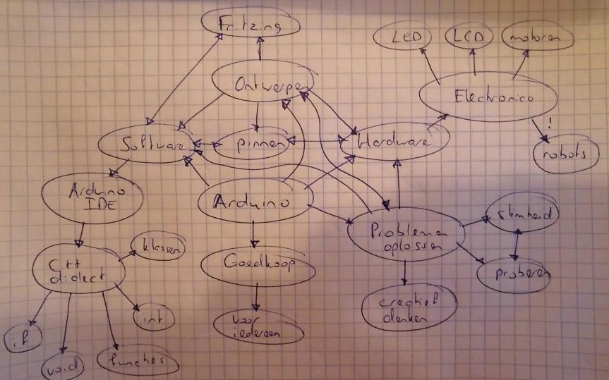

Slide 6
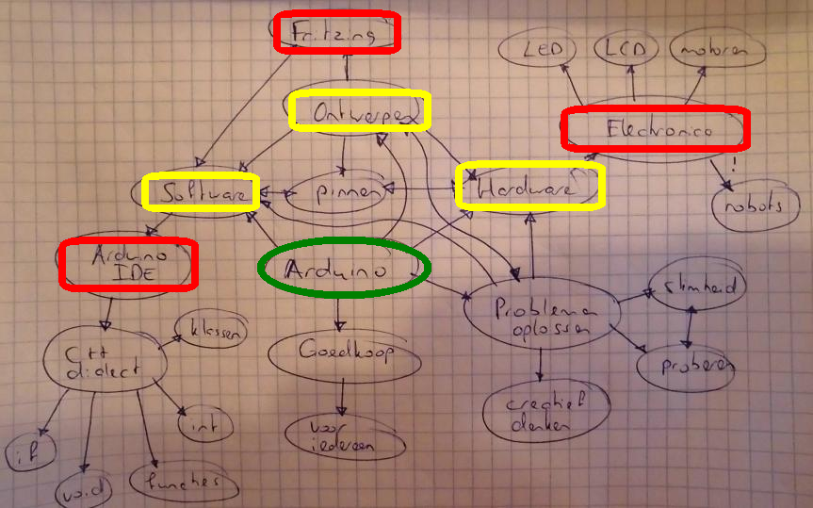

Slide 7
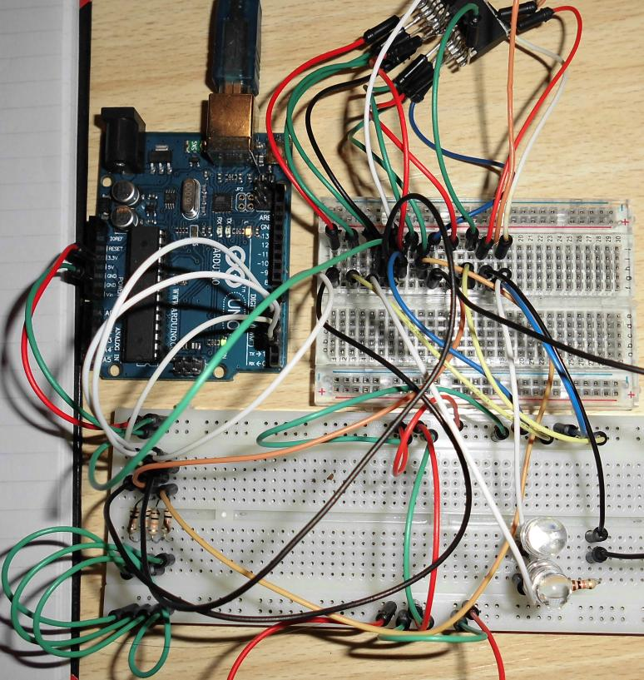
Hardware

Slide 8

Software: Arduino IDE

Slide 9
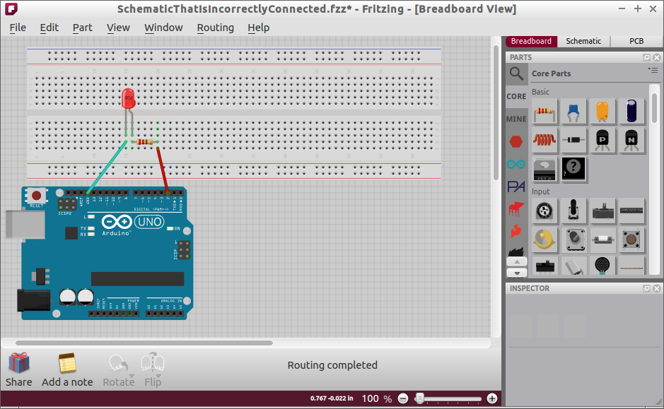
Ontwerpen: Fritzing

Slide 10
3. Wat kun je met Arduino?
?

Slide 11
3. Wat kun je met Arduino?
Elke elektronische machine bouwen

Slide 12
3. Wat kun je met Arduino?
Elke elektronische machine bouwen
  Alleen Arduino: 5 volt gelijkspanning, 40 milliampere per pin
  Met transistoren, relais en externe voeding: elk vermogen
  Met shields: speciale functies, zoals WiFi, GPS, ethernet, data logger
  Ook: computers aansturen, bijvoorbeeld Raspberry Pi

Slide 13
4. Blink: LED aansturen
Laat een LEDje knipperen
Simpelste output voorbeeld
Wordt vaak gebruikt om de Arduino te checken

Slide 14
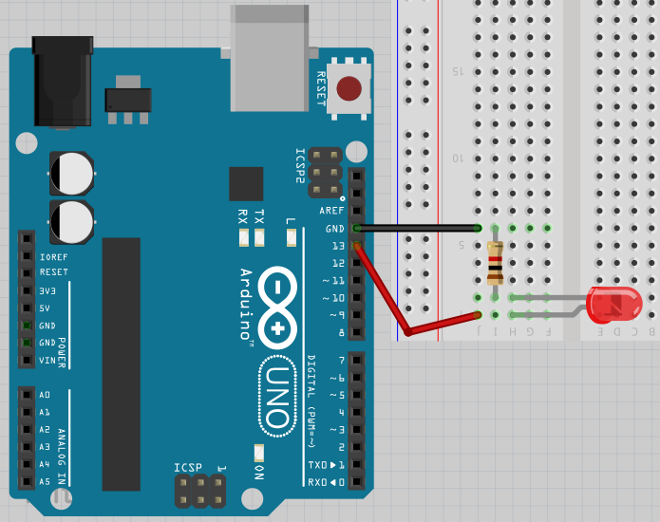
Stroomschema

Slide 15
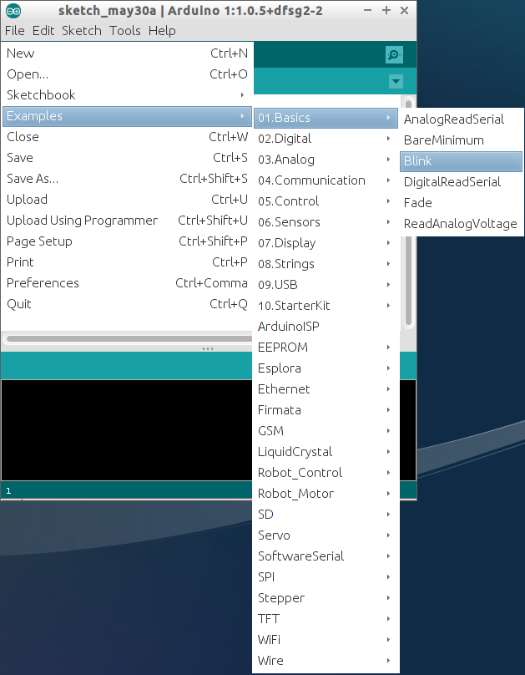
Code

Slide 16
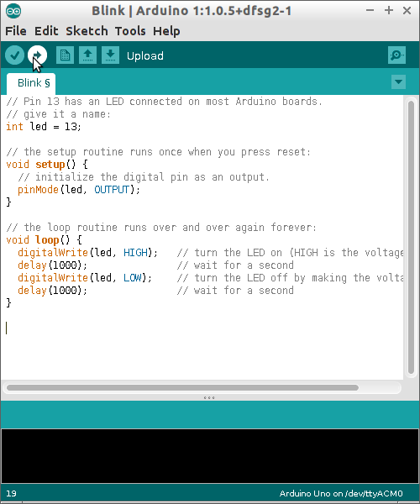
Code

Slide 17
Blink: opdracht
Sluit de LED aan
  Lange poot LED verbinden met pin 13
  Korte poot LED verbinden met weerstand (1000 Ohm, bruin-zwart-rood-goud)
Verbind de Arduino via USB met de laptop
Upload het voorbeeld 'Blink'

Slide 18
5. meer LEDs aansturen
Hoe meer LEDs, hoe moeilijker
Aanpassing van Blink nodig: veel copy-paste
Als je er twee kan, kun je er ook meer!
Maximaal 7 LEDs

Slide 19
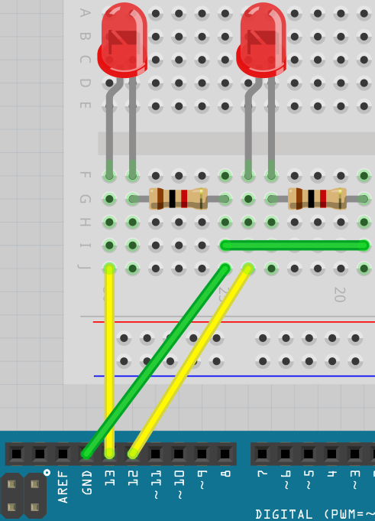
Stroomschema

Slide 20
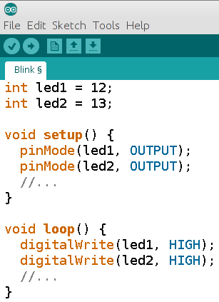
Code

Slide 21

Meer LEDs: opdracht
Sluit meerdere LEDs aan
  Zoals de LED op je breadboard
  Gebruik de pinnen 13, 12, 11, etc.
Pas de code van Blink aan
Probeer een gaaf patroon te maken:
  Disco
  Stoplicht
  Knightrider

Slide 22
6. Toffe ideen?
?

Slide 23

Arduino
Invaders

Slide 24
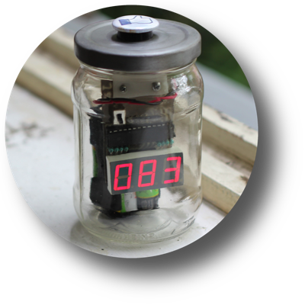
LikeJar

Slide 25

TicTacToe

Slide 26
En nog veel meer
Alle 3D printers

